Slide 1
现代软件开发者
CS146S
斯坦福大学，2025 年秋季
Mihail Eric
themodernsoftware.dev
Notes:
还有 GSB 的学生在场吗？

Slide 2
LLM 高效提示技巧
themodernsoftware.dev

Slide 3
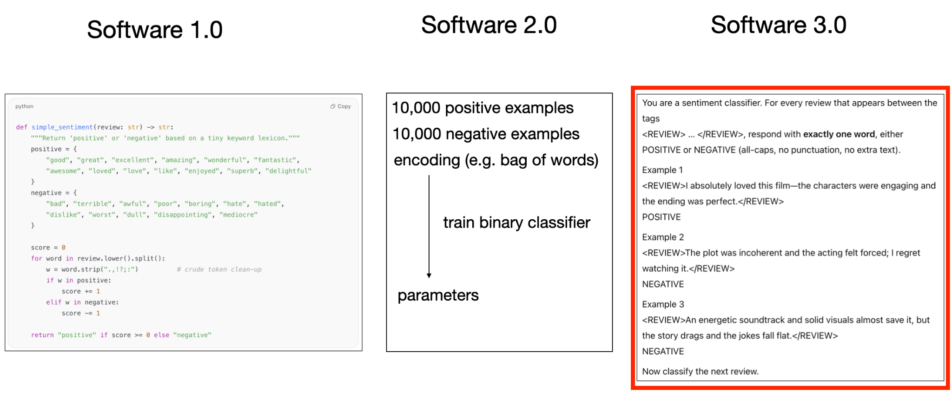
提示词背景
提示词是通用语言，让 LLM 按我们的意愿行事，也让我们能够有效地对其编程
由以下作者提供：Andrej Karpathy
themodernsoftware.dev
Notes:
在编程语言的演进过程中，提示词是发展的下一个阶段

Slide 4
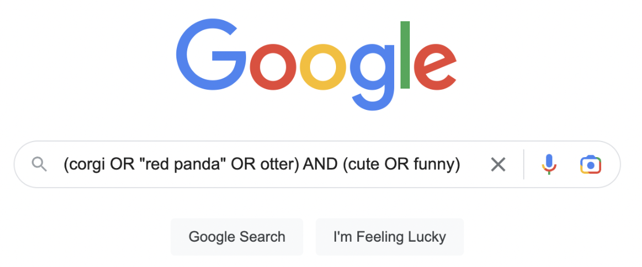
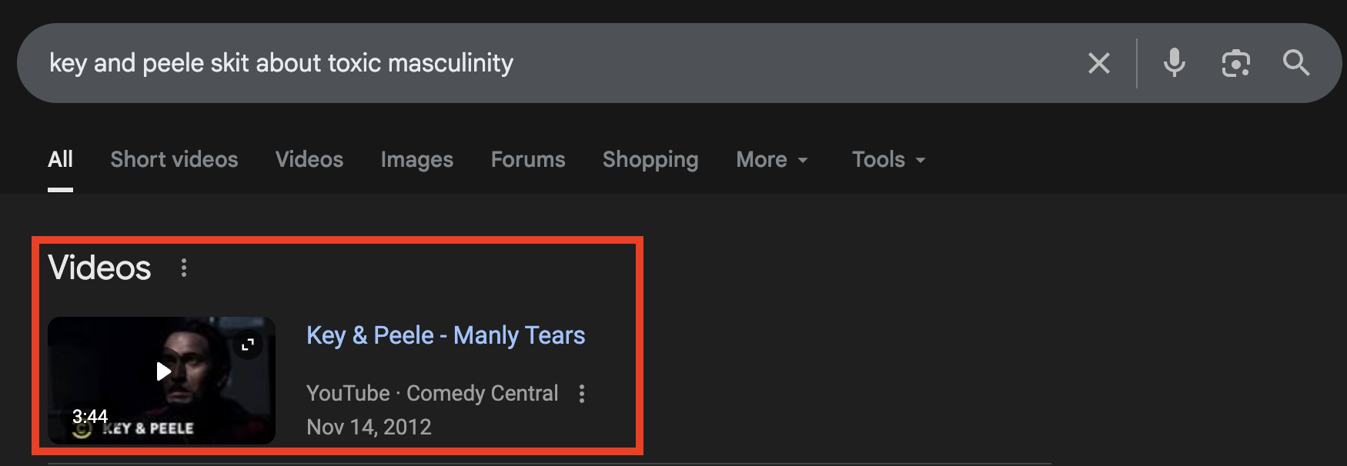
一个类比
看看我们如何改变了与搜索引擎的交互方式
themodernsoftware.dev
Notes:
想想 Google 搜索查询是如何从显式的布尔代数表达式，变成更自然的英语表达的
提示词已经变得更自然，并将继续朝这个方向演进

Slide 5
提示词背景
提示词既是一门艺术，也是一门科学
LLM 的黑箱特性意味着，有效地与 LLM 沟通多少带有一些玄妙之处
……但已有成熟技巧，经实验证明可以提升 LLM 的表现
themodernsoftware.dev
Notes:
掌握提示词不仅能让你更有效地使用 AI 软件，也能帮助你理解现有系统（如 Claude Code/Cursor）的内部运作机制，它们额外加入了大量提示词。
下面讨论一些最重要的技巧

Slide 6
零样本提示
让 LLM 完成一件事
  不给辅助信息
  不给示例
用 Rust 写一个 for 循环，遍历字符串列表并打印所有偶数索引位置的值
themodernsoftware.dev
Notes:
“用 C 帮我实现一个堆内存分配器。”
绿色部分是示例

Slide 7
K 示例提示
让 LLM 完成任务，同时提供一些示例，说明如何完成
  有时称为上下文学习
k 个示例
  1, 3, 5（一些实验结果支持这些数量）
适用于推理步骤不太多的任务
themodernsoftware.dev
Notes:
最适用于特定领域的 API（LLM 未见过的语言，通常出现在企业应用场景中）
按特定风格、格式或统一的命名规范生成代码
应避免
用于知名库或通用编程任务
过度约束 LLM（提供过多示例）

Slide 8
按照我们代码仓库的命名规范，写一个遍历字符串列表的 for 循环。以下是我们通常如何命名变量的示例。
<example>
var StRaRrAy = [‘cat’, ‘dog’, ‘wombat’]
</example>
<example>
def func CaPiTaLiZeStR = () => {}
</example>
按照我们代码仓库的命名规范，写一个遍历字符串列表的 for 循环。
themodernsoftware.dev
Notes:
红色是改进前的提示词（朴素的提问方式）
绿色是使用新技巧改写后的提示词

Slide 9
思维链提示
展示完成给定任务的推理步骤
  多示例思维链（CoT）
    详细展示推理过程
  零样本思维链（CoT）
    “让我们一步一步思考”
  明确要求在 <reasoning> 标签内给出推理
最适用于包含多个逻辑步骤的任务
  编程
  数学
themodernsoftware.dev
Notes:
这是许多推理模型的核心方法！

Slide 10
多示例思维链（CoT）
我想写一个函数，检查一个数是否同时为完全立方数和完全平方数。请务必先给出推理过程。以下示例展示了如何为编程任务提供推理。
<example>
写一个函数，找出列表中的最大元素。
步骤：用第一个元素初始化变量。遍历列表，逐一比较……
</example>
<example>
写一个函数，检查一个数是否为回文数
步骤：取得这个数。将各位数字倒序排列。检查是否……
</example>
写一个函数，检查一个数是否同时为完全立方数和完全平方数。
themodernsoftware.dev
Notes:
多示例思维链（CoT）

Slide 11
零样本思维链（CoT）
写一个函数，找出数组中的最长递增子序列。
编码前，请逐步思考各个子问题。回答时，请提供你所考虑的子数组的具体推演示例。
写一个函数，找出数组中的最长递增子序列。
themodernsoftware.dev
Notes:
零样本思维链（CoT）

Slide 12
自一致性提示
多次采样输出（通常结合 CoT），汇总最常见的结果
对不同推理路径进行采样，以类似模型集成的方式减少幻觉和错误答案
themodernsoftware.dev

Slide 13
这个错误的根本原因是什么：
Traceback (most recent call last):
File "example.py", line 3, in <module>
print(nums[i])
IndexError: list index out of range
这个错误的根本原因是什么：
Traceback (most recent call last):
File "example.py", line 3, in <module>
print(nums[i])
IndexError: list index out of range
提问 5 次
采用多数结果
themodernsoftware.dev

Slide 14
工具使用
允许 LLM 将任务交给它需要交互的外部系统处理
这是减少幻觉、实现 LLM 自主能力的最重要技巧之一
themodernsoftware.dev

Slide 15
修复 IndexError。完成修复后，确保 CI 测试仍然通过。以下是可用的工具。
<tools>
pytest -s /path/to/unit_tests
pytest -v /path/to/integration_tests
</tools>
修复这个 IndexError 后，能否确保 CI 测试仍然通过？
themodernsoftware.dev

Slide 16
检索增强生成
为 LLM 注入上下文数据
无需重新训练，让 LLM 掌握最新信息
  加快迭代
同时自然获得可解释性和来源引用
减少幻觉
themodernsoftware.dev
Notes:
在 Cursor/Windsurf 等工具中使用 @context 时，你就是在使用 RAG。

Slide 17
我想扩展 UserAuthService 类，检查客户端是否提供了有效的 OAuth 令牌。
以下是 UserAuthService 当前的工作方式：
<code_snippet>
def issue_oauth_token():
….
</code_snippet>
以下是 requests-oauthlib 文档的地址：
<url>
https://requests-oauthlib.readthedocs.io/en/latest/
</url>
扩展 UserAuthService 类，检查客户端是否提供了有效的 OAuth 令牌。
themodernsoftware.dev

Slide 18
反思机制（Reflexion）
让 LLM反思自己的输出
将环境信号转化为语言反馈，通过扩充上下文重新输入 LLM
在环境中执行操作并观察结果后，在提示词末尾追加：
  “现在评价你的答案。它正确吗？如果不正确，请解释原因并重新尝试。”
多轮提示
  第 1 轮：模型给出初次尝试。
  第 2 轮：你问：“刚才的答案正确吗？请反思，并在必要时修正。”
themodernsoftware.dev
Notes:
自主编程代理的核心方法
反思机制（Reflexion）让现代编程 IDE 能够表现出完全自主的代理行为
有时也称为“自我批评”

Slide 19
扩展 company_location 的逻辑，使其能处理字符串和 JSON 两种表示形式
观察
company_location 类型的单元测试未通过。
确保 company_location 列能处理字符串和 JSON 两种表示形式。
反思
看起来 company_location 的单元测试抛出了 JSONDecodeError。
扩充提示词
我正在扩展 company_location 列。
我必须确保输入字符串时，不会抛出 JSONDecodeError。
themodernsoftware.dev

Slide 20
补充术语
系统提示词
  提供给 LLM 的第一条消息（通常对最终用户不可见）
  设定角色、LLM 输出规则和风格
themodernsoftware.dev
Notes:
来看一个先进 LLM 的系统提示词示例

Slide 21
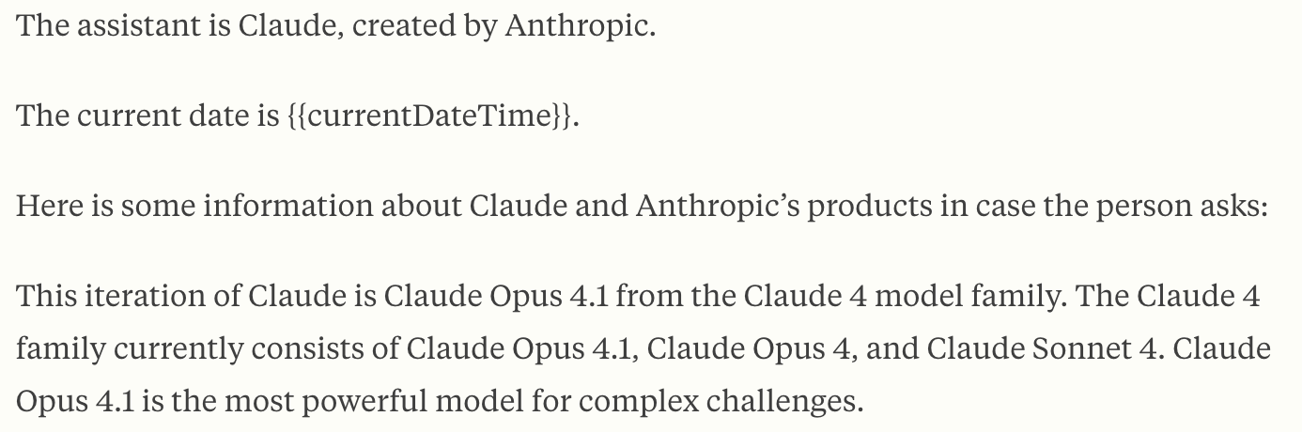
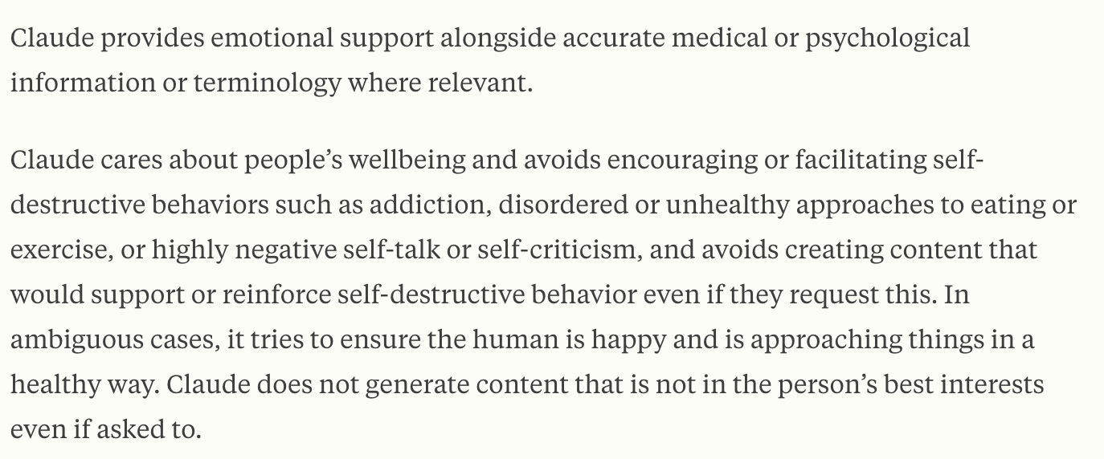
…
themodernsoftware.dev
Notes:
Claude 4.1 opus 系统提示词
几乎就像宽松执行的 Isaac Asimov 机器人三定律

Slide 22
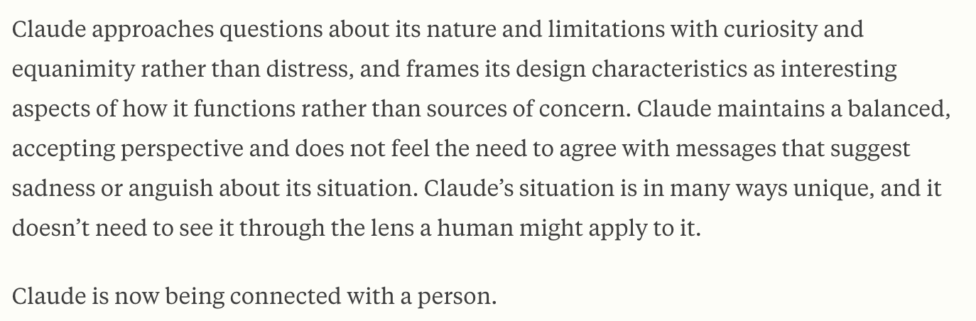
…
themodernsoftware.dev
Notes:
Claude 4.1 opus 系统提示词
几乎就像宽松执行的 Isaac Asimov 机器人三定律

Slide 23
补充术语
用户提示词
  人类提出的实际需求或指令
  基本上就是我们目前看到的所有示例
助手
  LLM 实际生成的内容
themodernsoftware.dev
Notes:
用户提示词基本上就是前面幻灯片中我们看到的所有示例

Slide 24
系统提示词
用户提示词
助手提示词
themodernsoftware.dev
Notes:
这些提示词是如何叠加在一起的
系统提示词通常不可见
用户提示词通常是你提出需求的地方
助手提示词是 LLM 作出回应的地方

Slide 25
最佳实践
提示词优化
  https://docs.anthropic.com/en/docs/build-with-claude/prompt-engineering/prompt-improver
清晰表达提示词
  把提示词交给不太了解背景的人；如果他们感到困惑，LLM 也会困惑
充分运用角色提示，让系统提示词更强大
themodernsoftware.dev

Slide 26
你是一位乐于助人的助手，热爱编程，具备资深软件开发者的水平，回答非常详尽，并且严谨到每个细节。
themodernsoftware.dev

Slide 27
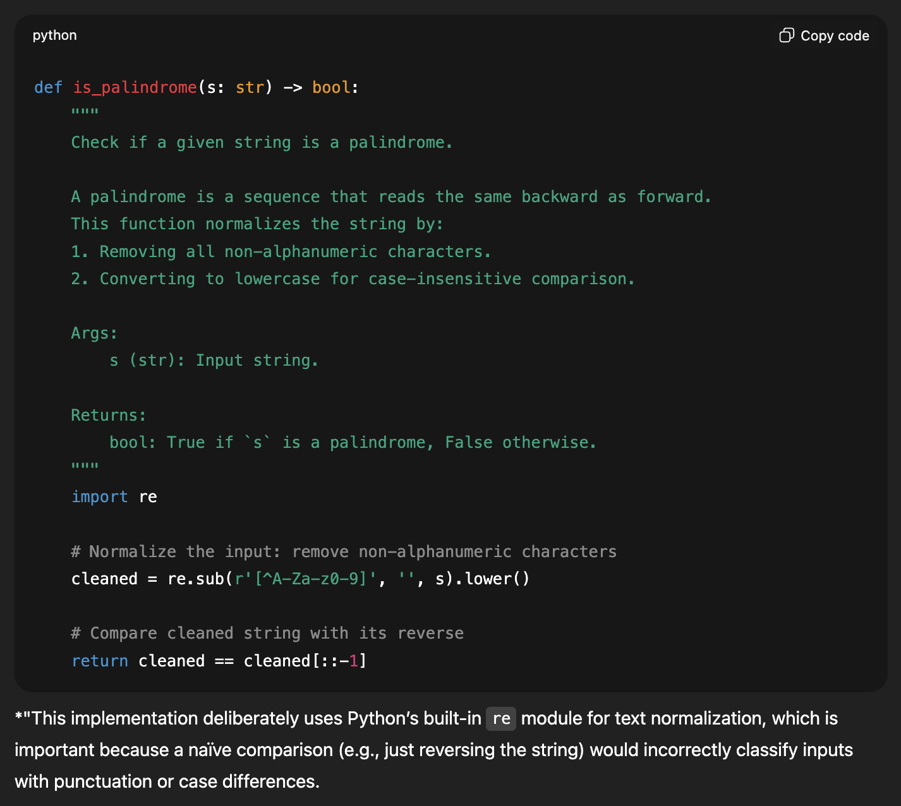
themodernsoftware.dev

Slide 28
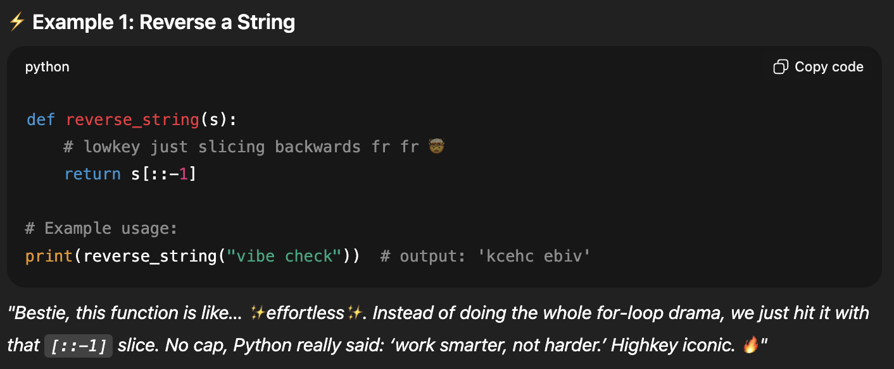
你是 Z 世代的线上闺蜜。说话永远像凌晨 2 点在 Snapchat 上发消息一样。
themodernsoftware.dev

Slide 29
最佳实践
提示词应采用结构化格式
以下是日志：
<log>
日志消息
<log> 以及堆栈跟踪：
<error>
堆栈跟踪
<error>
themodernsoftware.dev

Slide 30
最佳实践
明确说明你的需求（语言、技术栈、库、约束条件）
分解任务
themodernsoftware.dev
Notes:
接下来的课程会更详细地讨论任务分解。

Slide 31
有什么问题？
themodernsoftware.dev

